Slide 1
東アジアに共同体は必要か
0916637c 山本 剛

Slide 2
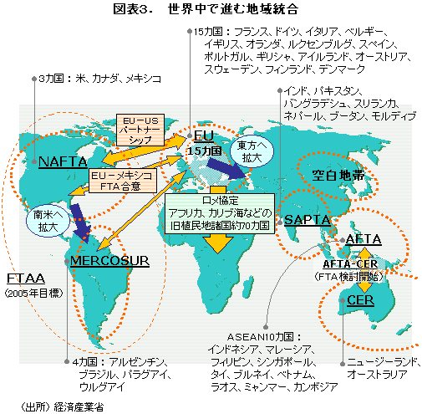
はじめに
・地域主義が進展する中、東アジアはこのままで良いのかをEUを参考に考える。

Slide 3
EUの歴史
1950.シューマン宣言
1952.欧州石炭鉄鋼共同体
1957.ローマ条約 :欧州経済共同体・欧州原子力共同体
1967.ヨーロッパ共同体
1973.第1次拡大：アイルランド、イギリス、デンマーク
1981.第2次拡大：ギリシャ
1985.域内市場統合白書：非関税障壁の除去
1986.第3次拡大：スペイン、ポルトガル
1987.単一欧州議定書
1993.マーストリヒト条約：EU成立
1995.第4次拡大：オーストリア、フィンランド、スウェーデン
1997.アムステルダム条約
1999.ユーロ導入
2003.ニース条約
2004.第5次拡大：中・東欧と地中海10ヶ国
2007.第6次拡大：ルーマニア、ブルガリア
2009.リスボン条約

Slide 4
統合のメリット・デメリット
メリット
・共通市場による経済効果 ex）貿易促進
・歴史問題の解消 ex)紛争予防
・規格統一 ex)信号、道路標識、鉄道etc…
・シェンゲン協定による自由移動 ex)ビザなし入国
・コペンハーゲン基準によるコンディショナリティ効果
デメリット
・移民の大量流入 ex)イスラム問題
・民主主義の赤字
・経済格差 ex)失業問題

Slide 5
ユーロからみる通貨統合
メリット
・域内の為替リスク回避
・為替手数料の節約
・財サービスの比較容易化
デメリット
・財政政策…「経済収斂基準」の存在
→ ギリシャの債務問題
・各国独自の金融政策がとれない。
…金融政策は欧州中央銀行(ECB)が行う。

Slide 6
ギリシャ危機
「ソブリン・リスク」
個別国の財政リスクがEUの統合に悪影響を及ぼす問題
・ギリシャ通貨危機
2009.政権交代:前政権の財政赤字粉飾が発覚
→ ギリシャ国債を買っていたEU諸国に打撃
デフォルトの可能性 → 国債価格の下落・利回り上昇
・PIIGS：財政赤字を抱えるユーロ圏の国々
ポルトガル、イタリア、アイルランド
ギリシャ、スペイン

Slide 7
東アジア共同体とは？
・東アジア各国が政治、経済、安全保障などの分野で連携し地域統合を目指す構想。
・参加国には、日中韓やＡＳＥＡＮ加盟国を想定
・域内関税の撤廃、資本の移動自由化、共通通貨の導入など、単一地域経済圏の形成が最終目標。
・2002年には小泉首相が提唱し現在の民主党のマニュフェストにも記載

Slide 8
東アジア共同体構想の進展
1997.アジア通貨危機 → 脆弱な金融基盤が露呈
1997.12 第一回ASEAN＋3首脳会談
1998.東アジア構想グループ(EAVG)
2001.第5回ASEAN＋3首脳会議
→ 東アジア共同体創設が提言される
2002.第6回ASEAN＋3首脳会議
→ 共同体構築にむけた具体的な歩み
2005.東アジアサミット → 「クアラルンプール宣言」
2007.東アジア共同体結成に向け共同歩調

Slide 9
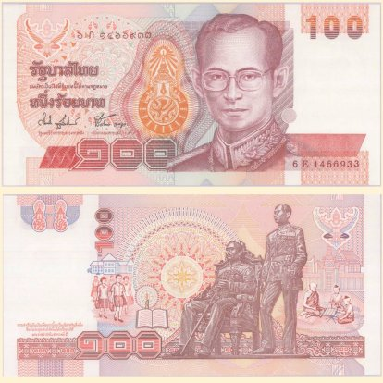
アジア通貨危機
「東アジアの奇跡」
国内資本が乏しいアジア諸国は海外からの資本借り入れ、直接投資
→生産した財を輸出し急成長
「アジア通貨危機」
≪背景≫
ドルペッグ制：通貨価値をドルに対して固定する制度
→ 為替変動リスクの回避
アジア諸国の通貨価値が上昇し貿易収支が赤字化
→ 外国投資家が資本を引き上げ通貨価値が下落

Slide 10
東アジア共同体構想の問題点
・歴史問題 ex)大東亜共栄圏、中国侵略、日韓併合etc…
・イニシアティブの問題…日本 or 中国 or ASEAN
・地理的問題
・構築プロセスの問題
拘束力のある制度や、共通規則の憲章や法律の作成
・細部にわたる制度設計と運用の問題
・共産党の一党支配の中国やベトナムが三権分立を承認できるか。
・3機関をどこに設定するか。
・構成員をどのように選任するか。
・どこの法律を根拠に運営していくか。

Slide 11
日・中・南北朝鮮・台湾での統合案
中国・日本・南北朝鮮・台湾でのEU型の政治統合が目標
共通点
ほぼ同じエートスを持つ。 Ex)漢字圏,儒教圏
問題点
・歴史問題：太平洋戦争時の日本軍
・政体の違い：資本主義と社会主義
・規模の問題：中国の巨大さ
・防衛問題：共同体軍の創設、日米安保の廃棄
・首都：独立した地域が良い
・共通語：教育レベルの均一化が必要
・基準、規格：水準を規制・統一
・通貨：貨幣の交換比率の調整が必要

Slide 12
おわりに
・現在の東アジアでのEU型の統合は困難
≪理由≫
・各国に共通した意思がない
・地理的問題
・EUの混迷
・アメリカの存在
・自由貿易協定は必要→EAFTAの創設
（日中韓の世論はFTAに肯定的）
・本格的な地域統合はまず日中韓で行うべき

Slide 13
参考文献
『EUの知識』 藤井良広 日本経済新聞出版社 2010
『欧州連合』 庄司克宏 岩波書店 2010
『欧州統合の半世紀と東アジア共同体』 廣田功 2009
『拡大ヨーロッパの挑戦』 羽場久美子 中公書店 2006
『日本にできることは何か』 森嶋通夫 岩波書店 2001

